Slide 1
CALEIDOCICLO DE GUSS Lectura del cuento “En Navidad”
El Caleidociclo de Guss es un material didáctico interactivo que por su estructura puede tener múltiples usos, puede utilizarse para la lectura de cuentos, el estudio de figuras geométricas y otras actividades.
INSTRUCCIONES:
*Se imprime la plantilla en un tabloide
*Se marcan todos sus lados (puede utilizarse el anverso de un exacto o puede utilizarse la punta de un compás).
*Se recortan los bordes, incluyendo los bordes de las pestañas.
*Se cortan con precisión las líneas punteadas.
*Se doblas todas los lados, verticales y horizontales, incluyendo las pestañas.
* Se estructura dos segmentos de tres lados cada uno, posteriormente se convergen y se pegan las pestañas en el centro.
*Finalmente se pegan las pestañas de los extremos.
RECOMENDACIONES:
*Es conveniente pegar las pestañas con lápiz adhesivo.
*Durante el pegado de las pestañas es necesario auxiliarse con una regla.
*Antes de proceder a la lectura del cuento resulta oportuno manipular el material hasta lograr que sea lo suficientemente flexible.

Slide 2
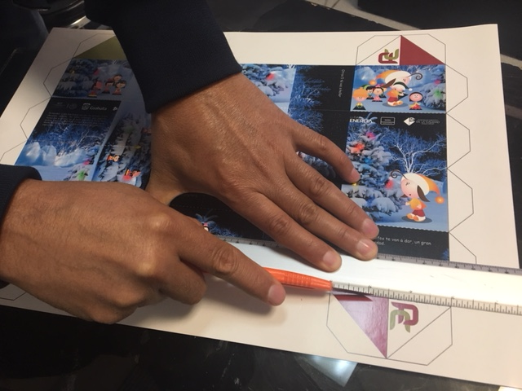

Slide 3
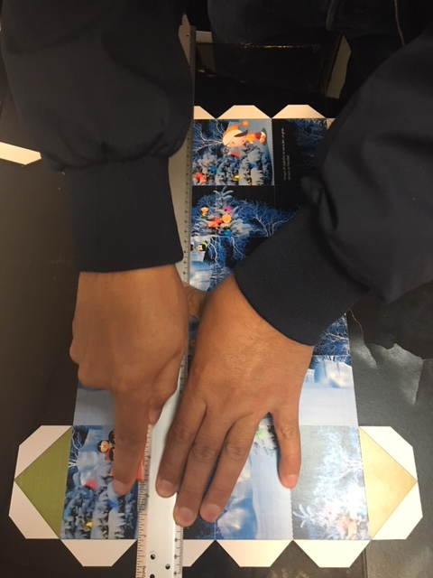

Slide 4
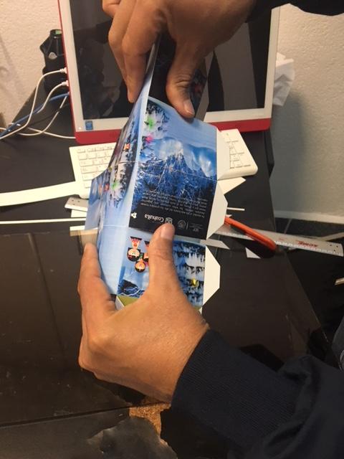

Slide 5
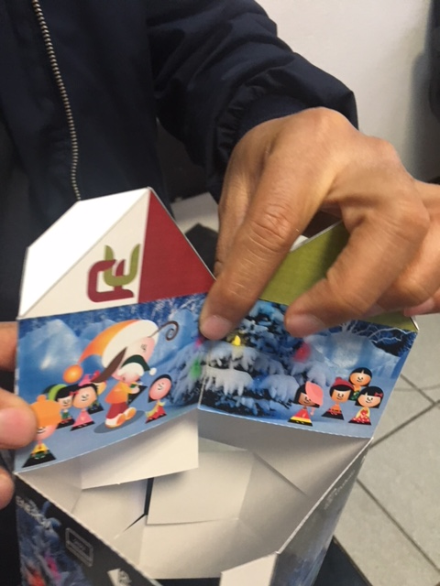

Slide 6
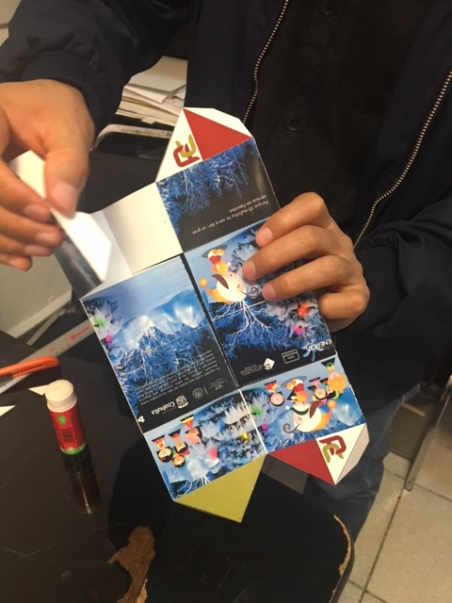

Slide 7
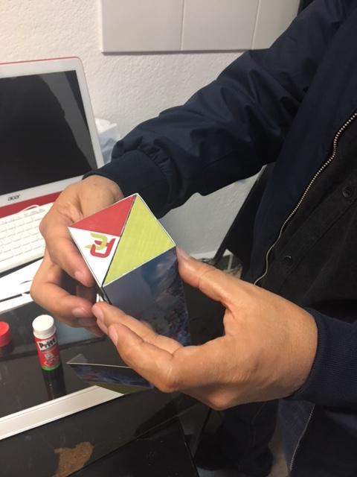

Slide 8
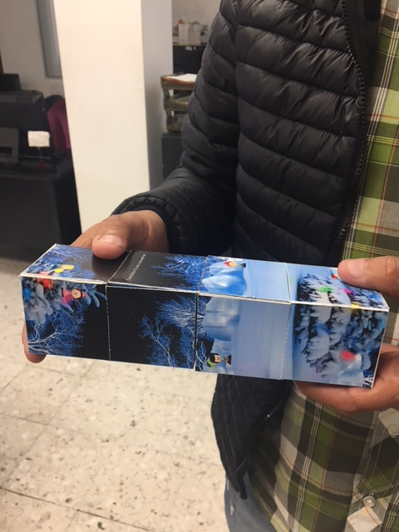

Slide 9
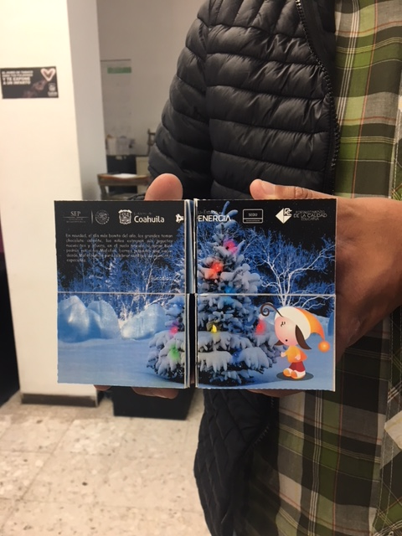

Slide 10
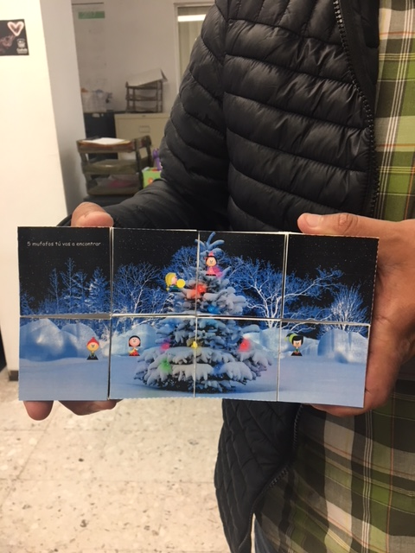

Slide 11
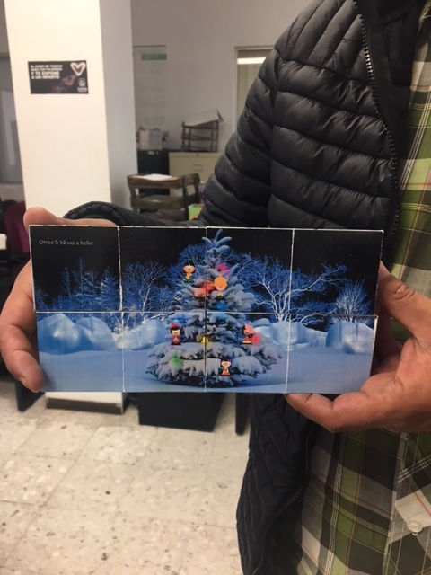

Slide 12
